Slide 1
Seminář k AP
Struktura AP
10. 10. 2022

Slide 2
Postup zpracování závěrečných prací
Volba a zadání tématu závěrečné práce
Vypracování projektu závěrečné práce
Průběžné konzultace s vedoucím práce
Struktura závěrečné práce
Formální náležitosti závěrečné práce
Odevzdání závěrečné práce, obhajoba

Slide 3
Struktura teoretické práce
Strukturovaný abstrakt
Obsah
Seznam použitých symbolů a zkratek
Úvod
Současný stav bádání
Cíle a úkoly práce
Deskriptivně-analytickou část práce
Závěry
Seznam literatury
Přílohy

Slide 4
Struktura empirické (empiricko-teoretické) práce
Souhrn, Summary
Obsah
Seznam použitých symbolů a zkratek
Úvod
Teoretická část práce
Cíle a úkoly práce
Metodika práce
Analytická část – výsledky
Syntetická část – hledání souvislostí
Diskuze
Závěry
Seznam literatury
Přílohy

Slide 5
Povinné strany
Strana – titulní strana s uvedením názvu práce, jména a příjmení studenta (na desky)
Strana – průvodní strana s uvedením názvu práce, jména a příjmení studenta
Strana – prohlášení studenta, poděkování (vedoucímu práce či třetím osobám, není povinné)
Strana – souhrn (česky): cíl práce, výzkumné metody, výsledky výzkumu/práce, závěry a doporučení, klíčová slova (3 – 5 slov)
Strana – summary (anglicky souhrn): main objective, research methods, results of research, conclusions and recommendation, keywords
Zadání práce

Slide 6
Úvodní strana

Slide 7
Souhrn
Strukturovaný
Stručná charakteristika práce – vyplývá z ní:
Cíl
Způsob řešení problému (výzkumné metody)
Nejzávažnější výsledky
Závěry a doporučení
Strukturovaný cíl
Použité metody
Konkrétní závěry práce
Klíčová slova = nejdůležitější termíny výstižně charakterizující tématiku práce, slouží pro katalogizaci
Nepatří sem slova, která jsou součástí názvu práce

Slide 8
Summary (souhrn v AJ)
Přeložený souhrn do AJ
Anglický souhrn – poslouží cizincům, přinést spolupráci
JEL classification – standardní metoda klasifikace školní literatury v oblasti ekonomiky

Slide 9
Zadání AP

Slide 10
Zadání AP
Vypracováno studentem 2. ročníku dle vzoru zadání v šabloně po konzultaci s vedoucím nad volbou tématu a názvem práce
Vypracované zaslat s podpisem vedoucího práce nejpozději do 30. 5. na mail: vos.study@cuscz.cz
Schválení ředitelem školy – předá zpět studentovi

Slide 11
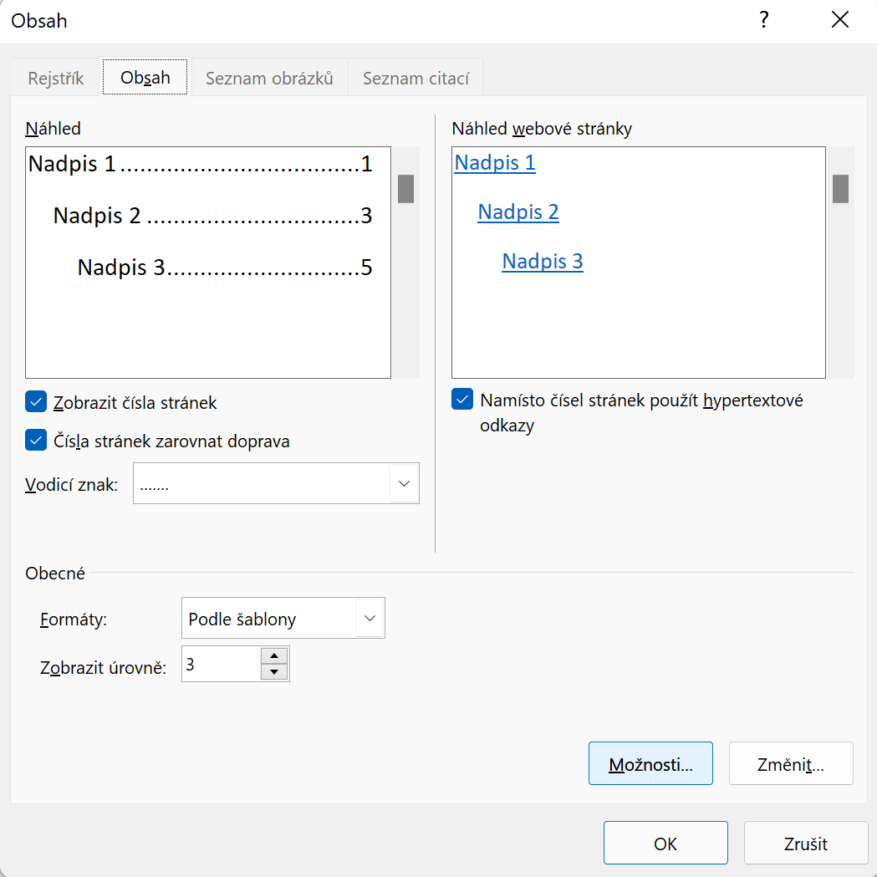
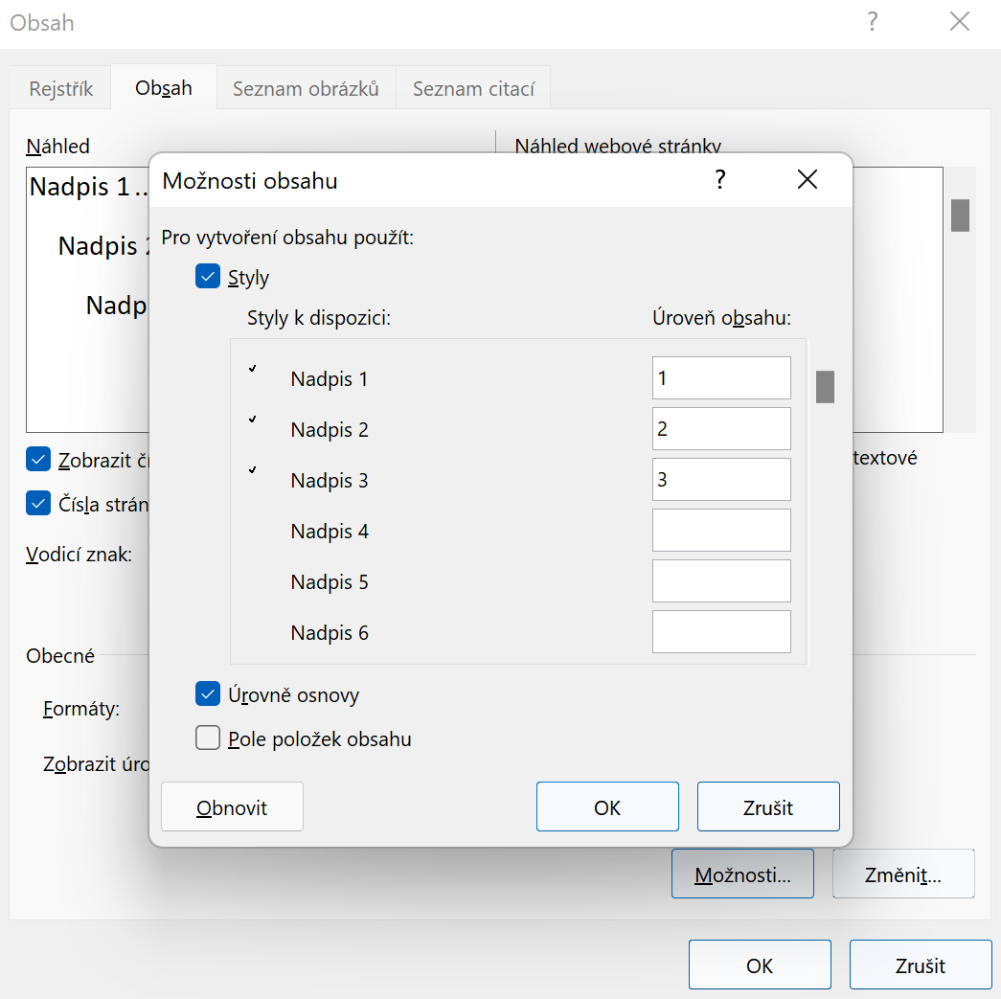
Obsah
Strukturován v souladu s členěním vlastního textu práce – názvy kapitol zde i v textu shodné
Každá položka na jeden řádek
Vytvoření automatického obsahu – MS Word
Reference → obsah → automatický obsah
Reference → obsah → vlastní obsah

Slide 12
Seznam použitých symbolů a zkratek
Pokud jsou v práci užívány zvláštní symboly a zkratky
ANP, BMI, aritmetický průměr…
Není potřeba, pokud se v práci vyskytují pouze obecně známé zkratky (není nutné vysvětlovat)
Atd., apod., tzn., cca, a.s., zkratky společností
Většinou není potřeba – chcete-li využít zkratku v textu, lze ji uvést do závorky a komentář „dále již jen jako XY“)
Např. Český atletický svaz (dále již jen jako ČAS)

Slide 13
Úvod
Cca 1 – 1,5 stránky (max. 2 stránky)
Zdůvodnění výběru a aktuálnosti tématu
Nastínění problému
Současný stav řešení problematiky
Stanovení cílů či pracovních hypotéz
Uvede se očekávaný přínos práce
V úvodu se zpravidla necituje

Slide 14
Úvod
Trojúhelníkové pravidlo
Up-side down (ze široka – zužuji, až se dostanu ke své problematice)
Bum – problém (postupně se dostávám k zařazení tématu do kontextu)

Slide 15
Teoretická část práce
Podrobné zpracování toho, co je v domácí i zahraniční literatuře o zvolené problematice až do současnosti publikováno
Student prokazuje schopnost:
Vyhledat
Prostudovat
Tematicky utřídit
Analyzovat
Citace literatury
Rozsah cca 1/3 práce
odbornou literaturu

Slide 16
Teoretická část
Cílem není „vymyslet své nové teorie“, ale jde o stručné shrnutí toho, co kdo o tématu napsal a co bylo již zjištěno
Informace do souvislostí, kriticky na ně pohlíží
Na všechny zdroje je třeba se odkazovat! (APA nebo ISO 690) – vždy jen jeden styl (viz další slide)
Jmenné odkazy v textu (harvardský styl)
Poznámky pod čarou
Číselný odkaz
Člení se na kapitoly a podkapitoly
Max. 3 – 4 úrovně
Pozor! – není to kompilát (parafráze s odkazy)
Text musí mít logickou strukturu a je vidět autorův vstup

Slide 17
Odkazy v textu
Jmenné odkazy v textu (harvardský styl):
Př.: Dále Kohnová (2004) upozorňuje na chybný výklad profesního rozvoje učitelů, který je zaměňován s dalším vzděláváním učitelů. Pod profesním rozvojem učitele je dle ní možné si představit jakoukoliv činnost, která rozvíjí schopnosti, znalosti a další dispozice učitele. Podle Švaříčka a Šeďové (2016) jde o dlouhodobý proces zahrnující aktivity, jako jsou kurzy, školení, semináře poskytující podporu k rozvoji, ale jde i o samostudium.
Poznámky pod čarou:
Př.: Dále Kohnová¹ upozorňuje na chybný výklad profesního rozvoje učitelů, který je zaměňován s dalším vzděláváním učitelů. Pod profesním rozvojem učitele je dle ní možné si představit jakoukoliv činnost, která rozvíjí schopnosti, znalosti a další dispozice učitele.
1 Kohnová, Jana. Další profesní vzdělávání učitelů a vysoké školy. Praha: UK Pedf, 2004.

Slide 18
Odkazy v textu
Číselný odkaz:
Př.: ... jak uvádí TENOPIR (33), tato problematika je poměrně obsáhlá. . . kolega JACSÓ její výzkum dále doplňuje ve své vlastní studii (3) . . . která z práce Carol Tenopir (33) vychází. . .
v seznamu použité literatury:
3 . JACSÓ, Peter. Errors of omission. Online & CD-ROM Review, October 1999, vol. 23, no. 5, s.20–25.
4.
. . .
32.
33 . TENOPIR, Carol. Electronic access to periodicals. Library Journal , 1993, vol.118, iss. 4, s. 54–55.

Slide 19
Odkazy v textu
Přímá citace:
Doslovně opsaný text – uveden v uvozovkách, kurzívou, v závorce za textem uveden autor, rok a strana citace
Parafráze
Vyjádření vlastními slovy to, co jsme se někde dočetli – uvozovky, v textu uvedeme autora a v závorce rok

Slide 20
Teoretická část
Cílem není „vymyslet své nové teorie“, ale jde o stručné shrnutí toho, co kdo o tématu napsal a co bylo již zjištěno
Informace do souvislostí, kriticky na ně pohlíží
Na všechny zdroje je třeba se odkazovat! (APA nebo ISO 690) – vždy jen jeden styl
Jmenné odkazy v textu (harvardský styl)
Poznámky pod čarou
Číselný odkaz
Člení se na kapitoly a podkapitoly
Max. 3 – 4 úrovně
Pozor! – není to kompilát (parafráze s odkazy)
Text musí mít logickou strukturu a je vidět autorův vstup

Slide 21
Teoretická část – tipy
Jít do původního zdroje
Vyhledávat co nejaktuálnější zdroje
Měla by se vztahovat k praktické části práce
Uvádí se výsledky výzkumů souvisejících se zvoleným tématem (domácí i zahraniční)
Text
Uspořádaný
Konzistentní
Čtivý

Slide 22
Cíl práce
Pouze 1 cíl
Přesný, stručný a srozumitelný
Konkrétní
Měřitelný
Úkoly práce – více konkrétních úkolů, měly by se stanovovat s ohledem na cíl práce a měly by pomoci v naplnění cíle práce
Celkový rozsah 1 – 1,5 strany

Slide 23
Cíl a úkoly
Definovat, co je cílem práce
Jaký cíl si daná práce klade
Podmínkou splnění závěrečné práce je naplnění určeného cíle
Cíl musí být jasně strukturovaný a dosažitelný
Cíl musí reflektovat zaměření práce
Lze postupovat dle SMART
Dílčí úkoly vedou k naplnění cíle práce

Slide 24
Cíl a úkoly
Účel výzkumu
Proč se má výzkum provádět?
V čem spočívá problém?
Existuje skutečně problém? (nedošlo pouze k záměně s jeho symptomem?)
Není náš problém pouze částí komplexnějšího problému?
Tak, abych vyřešil problém; ptát se sám sebe, proč to dělám, co chci vyřešit
Stanovit co nejjednodušší cíl – i laik pochopí na první dobrou, o co mi jde
Tak, abychom ho byli schopni splnit – v závěru můžu říct, že byl cíl splněn

Slide 25
Definování problému a stanovení cíle
Problém: Firma vyrábějící sportovní potřeby vidí následující problém - v poslední době jí nestačí její skladovací kapacity.
Cílem je proto zjistit, zda má firma postavit nový sklad nebo si skladovací prostory pronajmout.
Problém: Došlo k poklesu prodeje konkrétního sportovního vybavení.
Cílem výzkumu je proto zjistit, o kolik by se měl zvednout plat obchodním zástupcům, aby ti byli více motivováni vyhledávat zákazníky z řad maloobchodních prodejců.

Slide 26
Jak by to mohlo vypadat – příklad
problém: nedostatek finančních prostředků na nutný rozvoj fitness centra
příležitost: nalezení vhodnější organizace a vzájemné koordinace stávajících aktivit a efektivnějšího využívání existujících interních a externích zdrojů
možné cíle: zjistit spokojenost zákazníků se stávajícími službami fitness centra, zjistit potřeby zákazníků spočívající ve změnách jednotlivých nástrojů marketingového mixu fitness centra, zjistit využitelnost vnitřních zdrojů fitness centra apod.

Slide 27
Jak by to mohlo vypadat
Cíle se liší v závislosti na zadání, situaci
Různé typy metodických přístupů, které sledují odlišné cíle, např.:
Studie explorativní – cílem je zajistit předběžná data pro poznání povahy zkoumaného problému (zorientovat se)
Studie deskriptivní – cílem je popsat určité charakteristiky
Studie kauzální – cílem je prozkoumat vztahy, příčiny, důsledky

Slide 28
Cíl práce
„dobře definovaný cíl je napůl vyřešený problém“

Slide 29
Nejčastější chyby
Formulace cíle je příliš obecná, nekonkrétní
Cíl je nejasný, nesrozumitelný
Cíl práce není v souladu s názvem závěrečné práce
Cíl práce není v souladu se stanovenými hypotézami
Je stanoven nepřiměřený počet cílů
Cíl je příliš široký (nekoresponduje s doporučeným rozsahem práce)
Cíle je upravován v závislosti na dosažených výsledcích
TIP: Cíl práce vždy konzultuje s vedoucím vaší práce!

Slide 30
Formulace cíle
Formulujte jednou větou/souvětím, vyvarujte se přílišné květnatosti nebo složitosti
ne takto:
„Hlavním cílem této diplomové práce je zhodnocení úrovně kvality služeb poskytovaných extraligovými hokejbalovými kluby napříč celou Českou republikou z pohledu rodiče jako zákazníka v rámci kategorií minipřípravky a přípravky s navazujícím vyslovením doporučení ke zkvalitnění těchto služeb pro navýšení celkové úrovně služby i zvýšení atraktivity daného sportu pro mládež.“
spíše takto:
„Cílem práce je zhodnocení úrovně kvality služeb poskytovaných extraligovými hokejbalovými kluby V ČR.“

Slide 31
Formulace cíle
V přítomném čase (ne budoucí ani minulý)
Ne takto:
Cílem bakalářské práce bylo identifikovat finanční zdroje, které klub využívá k financování své činnosti, a zjistit konkrétní nedostatky v jejich financování.
spíše takto:
Cílem bakalářské práce je identifikovat finanční zdroje, které klub využívá k financování své činnosti, a zjistit konkrétní nedostatky v jejich financování.

Slide 32
Formulace cíle
Neuvádějte metodu (ta je prostředkem dosažení cíle, ne cíl samotný)
Ne takto:
„Cílem práce je analyzovat spokojenost zákazníků se službou ve volnočasém centru Offpark.“
spíše takto:
„Cílem práce je identifikovat spokojenost zákazníků se službou ve volnočasém centru Offpark.“

Slide 33
Formulace cíle
Formulaci cíle nepodmiňujte
Ne takto:
„Ráda bych ve své práci přišla na to, jaký je v Milevsku zájem o moderní gymnastiku.“
spíše takto:
„Cílem práce je zjistit zájem o moderní gymnastiku v Milevsku.“

Slide 34
Metoda SMART
S – Specific
Při stanovování cílů buďte konkrétní. Měli byste dobře definovat, co je přesně problém a jak bude (vy)řešen.
M – Measurable
Vaše cíle musí být měřitelné a musí být možné ověřit, zda došlo k jejich naplnění.
A – Achievable
Cíl si stanovte tak, aby byl dosažitelný. Pokud bude příliš ambiciózní, může být jeho splnění nad vaše síly.
R – Realistic
Cíl musí být reálný, aby ho bylo možné naplnit ve stanoveném čase. Ověřte si, zda máte pro jeho naplnění dostatek dat, informací i znalostí.
T –Timed
Cíl musí být časově ohraničený. Hlavní cíl si rozdělte na etapy (dílčí cíle či úkoly) a stanovte si termíny, do kdy je splníte.

Slide 35
Formulace hypotéz
Vyslovení předpokladů o povaze zjišťovaných vztahů
Formulace, resp. struktura jednotlivých alternativ odpovědí na otázky výzkumu
Hypotézy se neuvádí v podobě otázek, ale tvrzení!
Zdroji pro formulování hypotéz bývají zpravidla:
Dřívější praktické zkušenosti
Teoretické znalost
Hlavní význam hypotéz spočívá v ověřování souvislostí mezi proměnnými
Snazší vytvoření nástroje šetření
Smyslem hypotéz je jejich potvrzení nebo vyvrácení následným zkoumáním
Pomáhají lepší interpretaci výsledků, protože tvoří základ pro naše doporučení a k nim postupné přidáváme další dílčí závěr a úvahy

Slide 36
Formulace hypotéz – špatné
hypotézy deskriptivního výzkumu:
„Sledují Češi utkání svých oblíbených týmů?“
„Češi sledují utkání své oblíbeného fotbalového mužstva.“
„Většina Čechů sleduje pravidelně utkání svého oblíbeného fotbalového týmu.“
„Kupují si fanoušci fotbalové Sparty produkty oficiálního fanshopu?“
„Fanoušci fotbalové Sparty mají zakoupen nějaký produkt oficiálního fanshopu.“
„Každý druhý fanoušek fotbalové Sparty má zakoupen nějaký produkt oficiálního fanshopu.“
hypotézy kauzálního výzkumu:
„Vzroste prodej bot Mizuno, když snížíme jejich cenu?“
„Když snížíme cenu běžeckých bot Mizuno o 200,- Kč vzroste jejich prodej mezi mládeží ve věku 15 -19 let.“
„Snížením ceny běžeckých bot Mizuno o 200,- Kč vzroste jejich prodej mezi mládeží ve věku 15 -19 let o 10% za měsíc.“

Slide 37
Formulace hypotéz – správné
hypotézy deskriptivního výzkumu:
„Většina Čechů sleduje více než 80 % utkání svého oblíbeného fotbalového týmu.“
„Většina fanoušků fotbalové Sparty má zakoupen nějaký produkt oficiálního fanshopu.“
hypotézy kauzálního výzkumu:
„Snížením ceny běžeckých bot Mizuno o 200,- Kč vzroste jejich prodej mezi mládeží ve věku 15 -19 let o více než 10% za měsíc.“

Slide 38
Úkol
Hypotéza: „Více než polovina zákazníků z Ostravy, kteří ochutnali novou citronovou příchuť iontového nápoje Isostar, si jej kupuje minimálně dvakrát měsíčně.“
Jaké potřebujeme znát odpovědi k ověření této hypotézy?

Slide 39
Úkol
Hypotéza: „Více než polovina zákazníků z Ostravy, kteří ochutnali novou citronovou příchuť iontového nápoje Isostar, si jej kupuje minimálně dvakrát měsíčně.“
Ve kterém městě bydlíte?
Kupujete iontový nápoj Isostar?
Ochutnali jste už citronovou příchuť tohoto nápoje?
Jak často kupujete Isostar s citronovou příchutí?

Slide 40
Metodika práce
Nezaměňovat s metodologií!
Metodika – obecně pracovní postup
Metodologie – vědní disciplína, která se zabývá metodami, jejich tvorbou a aplikací
Jakým způsobem bude dosaženo stanoveného cíle
Soubor kroků, které na sebe logicky navazují a věcně navazují a jejichž postupné zpracování pomáhá dosáhnout cíle
Smyslem je aby byl kdokoli jiný schopen zopakovat a ověřit vaše postupy a dosažené výsledky

Slide 41
Metodika práce
Určení základního a výzkumného souboru
Výběr vhodné metody k dosažení stanoveného cíle
Metoda = způsob, který umožní nalezení vědeckých poznatků
Získání základního přehledu o metodách a výběr metody, která je nejvhodnější k realizaci daného výzkumu
Představení argumentů, proč je vybrána metoda pro tento výzkum adekvátní
Vysvětlení a popis, jakým způsobem se bude v práci prostupovat
Jak budou metody aplikovány

Slide 42
Metodika práce
metodika AP odráží přístup autora či autorky k řešení zadaného tématu, orientaci v základních výzkumných metodách a schopnost adekvátní volby metod vzhledem k charakteru sledovaných jevů a volbě cílů
v samostatné kapitole práce proto autor(ka) uvádí popis použitých metod vč. jejich základních charakteristik, které jsou v práci použity a na jejichž základě je dosaženo uvedených výsledků a závěrů
metodou se rozumí objektivní a korektní způsob/y, umožňující nalezení nebo objasnění poznatků/principů/zákonitostí, vedoucích k lepšímu poznání daného objektu
použité metody se liší v závislosti na fázi (části) práce

Slide 43
Vybrané metody
pozorování
vědecký popis
explanace
měření
experiment
modelování
komparace
analýza
syntéza
indukce
dedukce
dotazování

Slide 44
Pozorování
obecně „pozorování“ je základem jakékoli výzkumné metody
zde je však na mysli pozorování systematické
jde o záměrné (má vytýčený cíl pozorování) a plánovité (předem je stanovena doba nebo počet pozorování) sledování určitých jevů a zákonitostí
výsledkem pozorování je nejen popis skutečnosti ale i její vysvětlení

Slide 45
Vědecký popis
výsledkem vědeckého pozorování je vědecký popis, který je přesným záznamem pozorovaných jevů
popis je založen na pojmech, které popisují objekty zkoumání z hlediska jejich kvantitativních a kvalitativních charakteristik
může jít o materiální pojmy (vlastnosti jako je např. velikost, barva,...) nebo formální pojmy (existence, příčina, identita,…)
tyto pojmy hrají významnou roli při explanaci a mají organizační funkci

Slide 46
Explanace
explanace je výkladem či vysvětlením, tedy metodou zaměřenou na logickou rekonstrukci nebo pochopení nějakého jevu nebo procesu – proč dochází k pozorovaným a popisovaným jevům
logicky tedy navazuje na předešlé metody pozorování a popis
jde zejména o vyvození teoretických závěrů, formulaci zdůvodnění příčin popisovaných jevů
explanace dává fakta do souvislostí a bývá vyústěním teoretické části diplomové práce

Slide 47
Měření
Měření obvykle navazuje na popis tím, že jej dále rozvádí a upřesňuje
cílem měření je určení kvantitativní stránky určité vlastnosti pozorovaného jevu, případně vzájemného srovnání jevů
v případě, že se u pozorovaného (měřeného) jevu vyskytují kvantitativní charakteristiky, srovnáváme je s ideálním vzorem (normou, jednotkou, standardem) a na základě toho stanovujeme kvantitativní určenost pozorovaných jevů
měření kvalitativních charakteristik je nesnadné z důvodu neexistence vzorů, se kterými bychom mohli pozorovaný jev srovnávat

Slide 48
Experiment
experimentem rozumíme pokus, který je pozorováním určitého jevu za kontrolovaných nebo řízených podmínek
cílem experimentu je ověření pravdivosti určité hypotézy nebo teorie
experimenty lze dekomponovat do fází formulace hypotéz, stanovení objektu, sestavení experimentálního a kontrolního objektu, realizace experimentu, analýzy výsledků a vyhodnocení experimentu
při experimentech se téměř vždy potýkáme s rušivými vlivy vnějšího prostředí

Slide 49
Modelování
model je zjednodušený obraz skutečnosti
modelováním rozumíme aplikaci různých druhů modelů na řešení dané problematiky
v ekonomických disciplínách nahrazují modely experiment – umožňují náhradu reálného objektu modelovým objektem
toto nahrazení sebou sice nese určitou míru zjednodušení reality, ale s respektováním klíčových vlastností reálného objektu
v ekonomické teorii se můžeme setkávat s teoretickými modely, které vytvářejí soubor předpokladů, které postihují určité zákonitosti probíhající v realitě
takovéto modely objasňují např. chování ekonomických subjektů, tvorbu cen, produkční funkci apod.

Slide 50
Komparace
komparaci (srovnání) lze využít ve dvou rovinách:
jak se bude chovat daný objekt za odlišných podmínek (v různých prostředích)
jak se zachovají různé objekty za stejných podmínek
na základě takového srovnávání pak lze vyvozovat závěry o vlastnostech objektů nebo procesů
předpokladem komparace je přesnost předešlých metod – pozorování, popisu a měření
při komparaci dvou či více jevů můžeme využít ukazatele podílu (relativní rozdíl), rozdílu (absolutní rozdíl) nebo index (podíl dvou hodnot téhož ukazatele)
komparace je základní metodou hodnocení

Slide 51
Analýza
analýza je proces reálného nebo myšlenkového rozkladu zkoumaného objektu (jevu, situace) na dílčí části, které se následně stávají předmětem dalšího zkoumání
jde o rozbor vlastností, vztahů, faktů postupující od celku k částem
analýza umožňuje odhalovat různé vlastnosti jevů a procesů
analýza umožňuje oddělit podstatné od nepodstatného
analýza (a interpretace) se prolíná průběhem kvalitativního výzkumu a je nedělitelnou součástí každého jejího jednotlivého kroku
analýza patří, spolu se syntézou, mezi základní a nejpoužívanější vědecké metody

Slide 52
Syntéza
syntéza je myšlenkové spojení poznatků získaných analytickými metodami v celek
syntéza je základem pro pochopení vzájemné souvislosti jevů
syntéza představuje sumarizací poznatků vedoucí k získání nových poznatků, vztahů a zákonitostí ve kvalitativně vyšší úrovni – vede k objasňování nových nebo dříve nedefinovaných vztahů a zákonitostí

Slide 53
Indukce
Indukce je vyvozování obecného (teoretického) závěru na základě poznatků o jednotlivostech
umožňuje dojít k podstatě jevů, stanovit jejich zákonitosti
induktivní závěr lze považovat za hypotézu, protože nabízí vysvětlení, i když těchto vysvětlení může být v praxi více
závěry induktivních myšlenkových pochodů jsou vždy ovlivněny subjektivními postoji (zkušenostmi, znalostmi) a mají proto omezenou platnost
východiskem indukce je statistické zpracování a vyhodnocení údajů, na jejichž základě formulujeme obecnější závěry platné pro zkoumanou oblast

Slide 54
Dedukce
dedukce jde opačným směrem než indukce – postupem od méně obecného k obecnějšímu
jde však o přesnější vyvozování nových tvrzení při dodržování pravidel logiky
dedukce je proces, ve kterém testujeme, zda vyslovená hypotéza je schopna vysvětlit zkoumaný fakt
indukce a dedukce spolu úzce souvisí, indukcí dospíváme k teoretickým zobecněním na základě zkoumání jednotlivých jevů z praxe, a naopak si můžeme teoretické závěry dedukcí ověřit v praxi

Slide 55
Dotazování
dotazování lze rozčlenit do několika typů
ústní (rozhovory)
písemné a elektronické (dotazníkové šetření)
ad 1) individuální ústní rozhovory jsou často využívány v případech potřeby zjištění informací hlubšího charakteru
výhodou je, dle úrovně standardizace, možnost interakce tazatele a respondenta a reakce na bezprostřední skutečnosti v rámci rozhovoru
nevýhodou je časová a finanční náročnost
mezi specifické typy ústního dotazování lze zařadit např. skupinové rozhovory či terénní dotazování

Slide 56
Dotazování
dotazování lze rozčlenit do několika typů
ústní (rozhovory)
písemné a elektronické (dotazníkové šetření)
ad 2) rozšířeným nástrojem získávání informací je písemné dotazování – dotazník či anketa
výhodou je finanční nenáročnost, rychlost, ale i odstranění případného nežádoucího vlivu tazatele na respondenta
nevýhodou je zejména nemožnost kontroly podmínek vyplnění (kdo byl skutečně respondentem, vnější rušivé vlivy apod.) a celkově nižší návratnost tohoto nástroje

Slide 57
Dotazování
dotazování lze rozčlenit do několika typů
ústní (rozhovory)
písemné a elektronické (dotazníkové šetření)
ad 2) s rozvojem informačních technologií nabývá stále na větším významu elektronické dotazování prostřednictví elektronické pošty či dotazníků (otázek) cíleně umístěných na určitých internetových stránkách
výhodou je možnost využití speciálních stránek a softwarů, které pomohou se strukturou dotazníku i statistickým vyhodnocením otázek
nevýhodu obvykle bývá nižší reprezentativnost

Slide 58
Obecně platí, že
zpracování jakékoliv vědecké práce, tedy i práce absolventské, vyžaduje užití vědeckých metod
každý vědní obor, tedy i ekonomie, management či marketing sportu, disponuje standardizovanými postupy, které je nutné v průběhu výzkumné činnosti aplikovat do praxe
volba konkrétní metody záleží na zaměření práce a na stanoveném cíli
výše uvedené metody se obvykle kombinují
lze využít výhradně metody kvalitativního výzkumu, metody kvantitativního výzkumu, nebo lze tyto metody kombinovat

Slide 59
Kvalitativní vs. kvantitativní výzkum
Kvalitativní | Kvantitativní
Stačí málo respondentů | Vzorek respondentů je velký
Provádí se obvykle pomocí osobní rozhovorů | Provádí se obvykle pomocí dotazníkového šetření
Zkoumá problémy do hloubky | Snaží se kvantifikovat výskyt problému
Časově náročný | Časově nenáročný
Indukce z výsledků | Dedukce z výsledků
Nestatistické zpracování dat | Statistické zpracování dat

Slide 60
Příklad
AP – analýza konkrétního souboru respondentů (názory a zkušenosti s určitým zkoumaným jevem)
Nejvýhodnější pro zisk dostatečného množství dat v relativně krátkém časovém úseku je pravděpodobně užití dotazníkové metody
Nastudování zvolené metody v odborné literatuře
Nejdůležitější pasáže ocitovat v popisu užité metody v kapitole Metodika práce
Tvorba dotazníku + popis toho, co se jeho prostřednictvím snažíme zjistit, kdy, kde a od koho
Konstrukce jednotlivých otázek – musí korespondovat s cílem práce (nekladete zbytečné otázky)
vyplnění dotazníku – jednoduché, časově nenáročné, otázky by měly být jasné a srozumitelné
Dotazník přidat jako přílohu práce

Slide 61
Příklad
Použijeme odborný jazyk u popisu vlastního výzkumu
NE: „Udělal jsem dotazník, rozdal jsem ho lidem ve fitku.“
ANO: „Prostřednictvím vhodně zvolených uzavřených otázek dotazníku získáme od selektovaného vzorku respondentů data, jejichž následná analýza a vyhodnocení naplní stanovené výzkumné cíle, odpoví na výzkumné otázky a pomůže otestovat jednotlivé hypotézy, na základě kterých se nám podaří vyvodit závěry z naší výzkumné činnosti.“
Popis jednotlivých kroků
Popis výzkumného souboru
Jak jste vybírali respondenty?
Byla stanovena nějaká kritéria pro jejich selekci?
V jakém časovém horizontu byl výzkum prováděn?
Kde a jak jste dotazník distribuovali? Apod.
Zachování anonymity respondentů a ochrana jejich osobních dat

Slide 62
Příklad
Zpracování a statistické vyhodnocení dat – také uvádět v metodice
Jaká metoda bude využita pro vyhodnocení dat?
Jaké bude následné statistické zpracování dat?
TIP: zpracování dat do přehledných grafů, tabulek a zjištěné jevy dostatečně interpretovat

Slide 63
Výzkumný a základní soubor
Výzkumný ̴ výběrový ̴ sledovaný soubor
Používá se ve statistickém, sociologickém a marketingovém výzkumu – na základě vybraného vzorku (výzkumný soubor) usuzovat závěr o celé populaci, na kterou chceme výsledky vztáhnout (základní soubor)
Výzkumný soubor je podmnožina základního souboru a je tvořen souborem respondentů, od nichž jste získali data
Výzkumný soubor tedy nezahrnuje celý základní soubor, ale jen jeho část
Co možná nejvíc reprezentativní, co nejvíce odpovídat danému základnímu souboru

Slide 64
Výzkumný a základní soubor

Slide 65
Děkuji za pozornost

Slide 66
Zdroje
HENDL, J. Bakalářské a diplomové práce na UK FTVS – krok za krokem. Praha: UK FTVS, 2010. Dostupné z: https://ftvs.cuni.cz/ftvs-161.html
KAPOUNOVÁ, J., KAPOUN, P. Bakalářská a diplomová práce: od zadání po obhajobu. Praha: Grada, 2017. ISBN: 978-80-241-0079-8.
O‘LEARY, Z. The essential guide to doing your research project. London: Sage, 2017. ISBN 978-1-4739-5207-2.
PELIKÁN, J. Základy empirického výzkumu pedagogických jevů. Praha: Karolinum, 2011. ISBN: 978-246-1916-3.
PETERKOVÁ, J. Tvorba diplomové práce. Praha: Oeconomica, 2020. ISBN 978-80-245-2375-0.

